Slide 1
Elåret 2012
Diagram ur rapporten

Slide 2
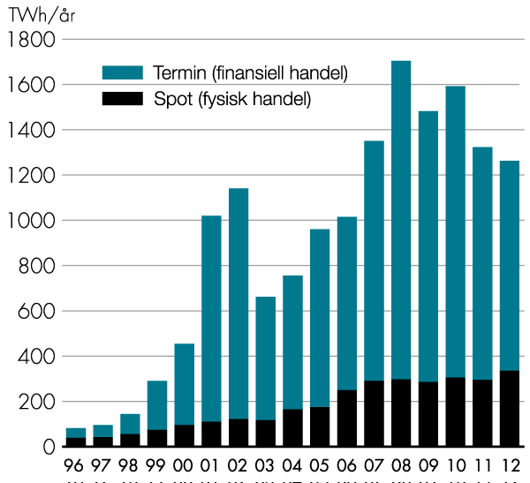
Elåret 2012
Omsättning på den fysiska respektive finansiella elmarknaden
Källa: Nord Pool Spot

Slide 3
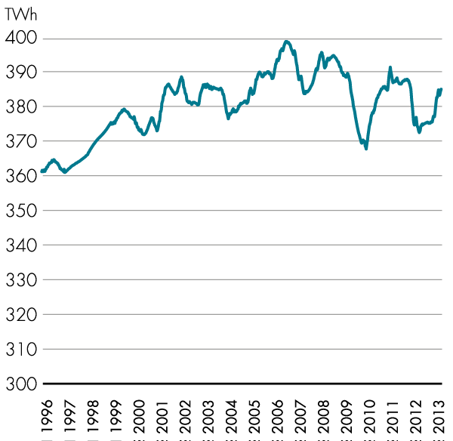
Elåret 2012
Elanvändningen i Norden sedan år 1996, TWh
Källa: Nord Pool Spot

Slide 4
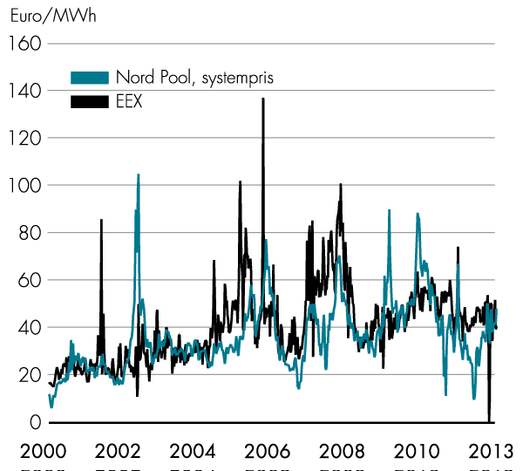
Elåret 2012
Elspotpris Nord Pool Spot respektive EEX (tyskt elpris)
Källa: Nord Pool Spot, EEX

Slide 5
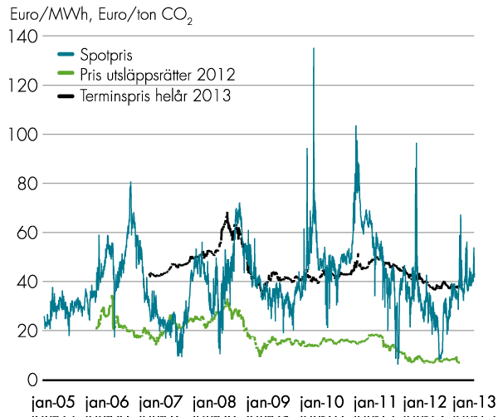
Elåret 2012
Elspotpris, terminspris samt pris på utsläppsrätter
Källa: Nord Pool Spot

Slide 6
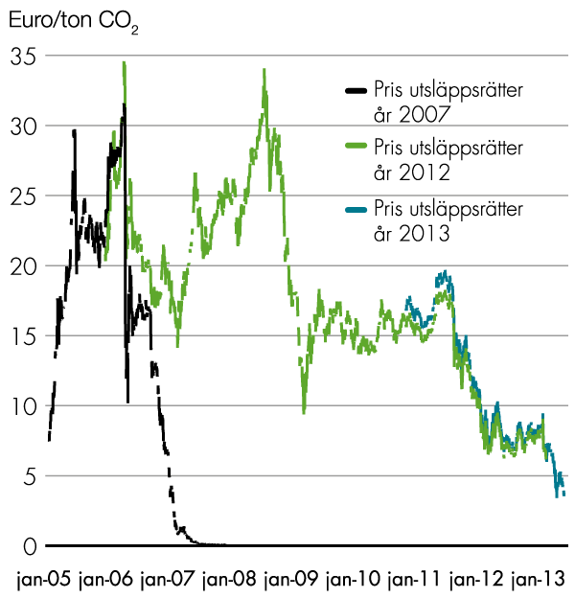
Elåret 2012
Pris på utsläppsrätter på Nasdaq OMX Commodities
Källa: Nord Pool Spot

Slide 7
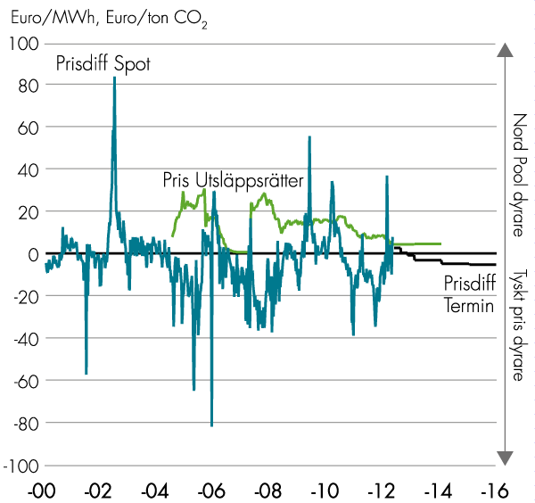
Elåret 2012
Pris på utsläppsrätter samt prisdifferenser mellan Norden och Tyskland
Källa: Nord Pool Spot, EEX

Slide 8
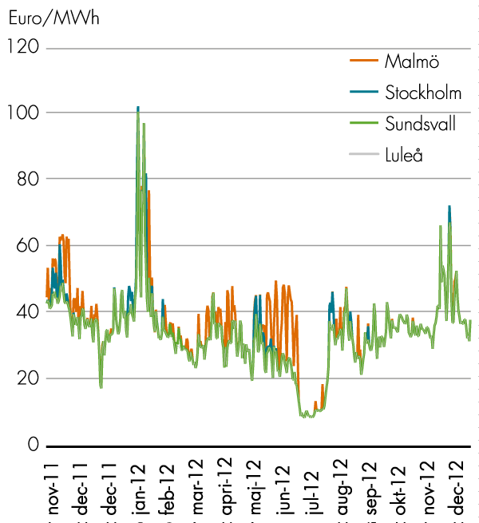
Elåret 2012
Timvisa områdespriser i Sverige
Källa: Nord Pool Spot

Slide 9
Elåret 2012
 | Installerad effekt per elområde per den 1 jan 2013, MWel
 |  | SE1 | SE2 | SE3 | SE4 | SE
 | Vattenkraft | 5 255 | 8 014 | 2 593 | 341 | 16 203
 | Kärnkraft |  |  | 9 363 |  | 9 363
 | Vindkraft | 363 | 665 | 1 563 | 1 154 | 3 745
 | Övrig kraftvärme, värmekraft | 282 | 579 | 4 306 | 2 846 | 8 013
 | Kraftvärme, fjärrvärmesystem | 160 | 263 | 2 219 | 929 | 3 571
 | Kraftvärme, industrin | 122 | 316 | 602 | 335 | 1 375
 | Kondenskraft |  |  | 493 | 1 005 | 1 498
 | Gasturbiner |  |  | 992 | 577 | 1 569
 | Solkraft | i.u | i.u | i.u | i.u | 24
 | Övrigt | 1 | 1 | 1 | 2 | 5
 | Hela riket | 5 900 | 9 258 | 17 825 | 4 341 | 37 353
i.u = ingen uppgift
Källa: Svensk Energi

Slide 10
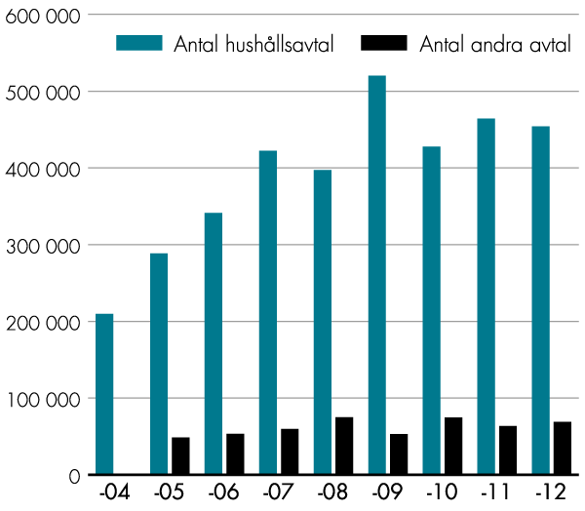
Elåret 2012
Antal byten mellan elhandelsföretag per år
Källa: SCB

Slide 11
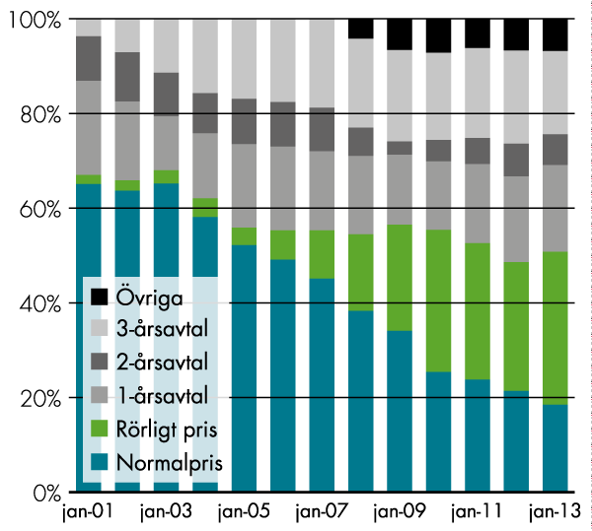
Elåret 2012
Kunders rörlighet, per januari åren 2001–2013
Källa: SCB

Slide 12
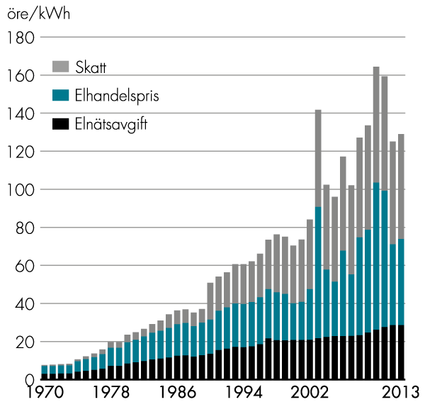
Elåret 2012
Elprisets uppdelning för villakunder med elvärme och avtal om rörligt pris, löpande priser, januari respektive år
Källa: STEM och SCB

Slide 13
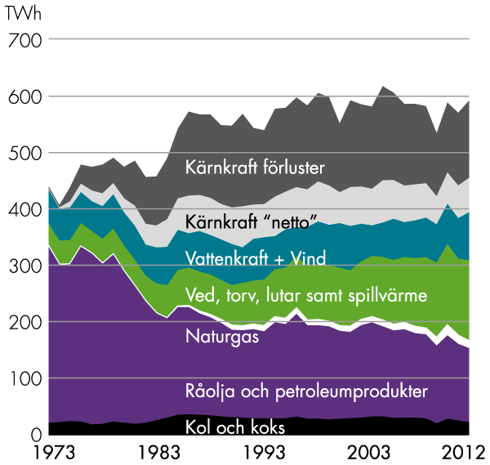
Elåret 2012
Total energitillförsel i Sverige 1973–2012
Källa: SCB

Slide 14
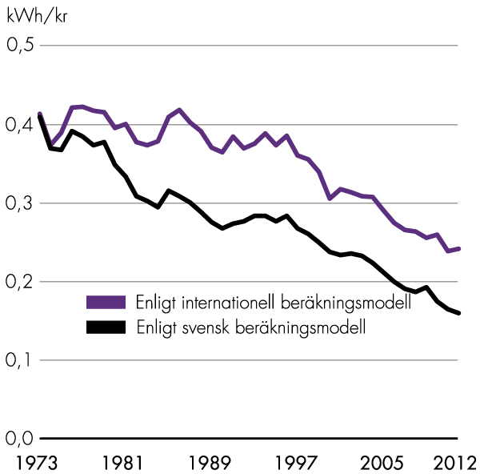
Elåret 2012
Total tillförd energi i relation till BNP 1973–2012 (1995 års priser)
Källa: SCB

Slide 15
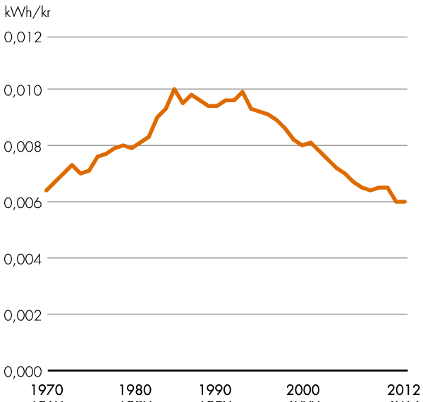
Elåret 2012
Elanvändningen som funktion av BNP-krona 1970–2012 (1995 års priser)
Källa: SCB

Slide 16
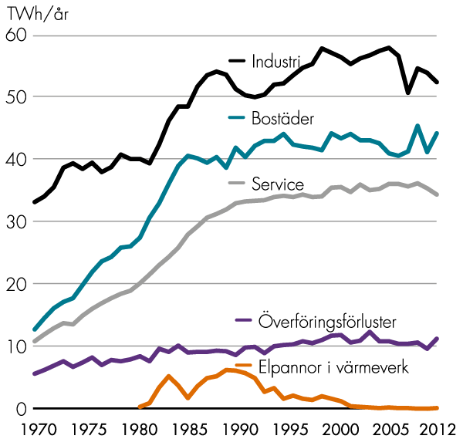
Elåret 2012
Elanvändningen fördelad på olika användare 1970–2012
Källa: SCB

Slide 17
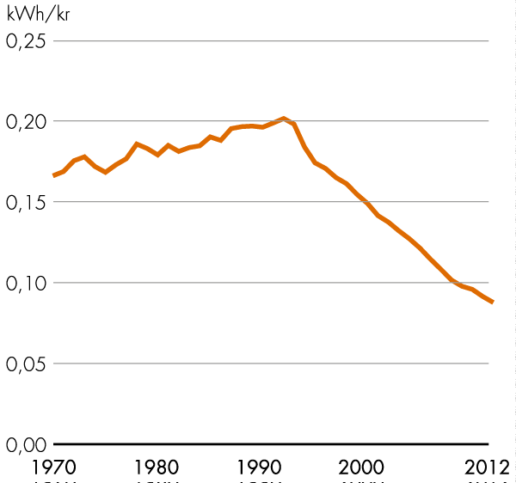
Elåret 2012
Industrins elanvändning i förhållande till förädlingsvärdet 1970–2012 (1991 års priser)
Källa: SCB

Slide 18
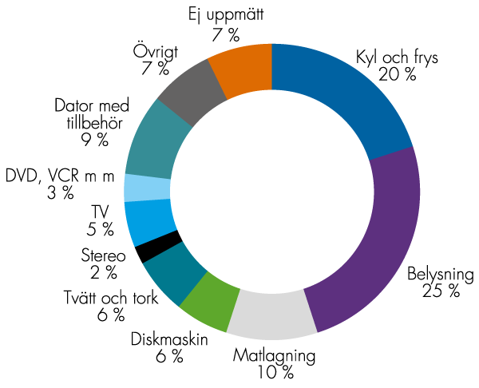
Elåret 2012
Relativ fördelning av hushållsel (undersökning år 2007)
Källa: Energimyndigheten

Slide 19
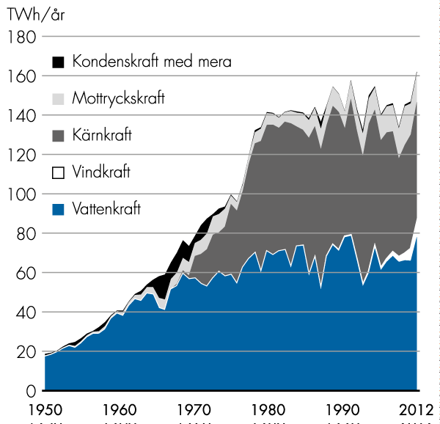
Elåret 2012
Total eltillförsel i Sverige 1950–2012
Källa: Svensk Energi

Slide 20
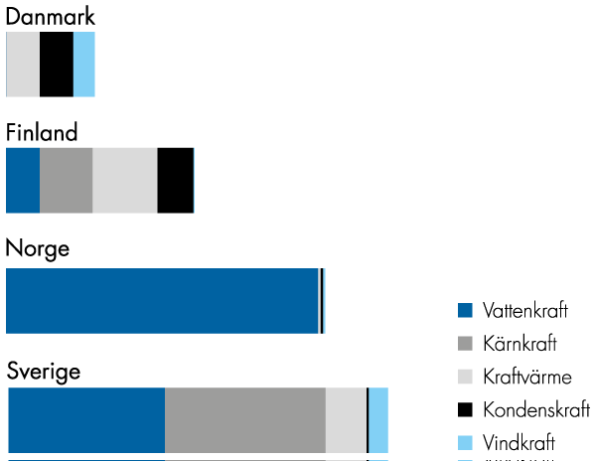
Elåret 2012
Normaliserad elproduktionsmix i Norden
Källa: Svensk Energi

Slide 21
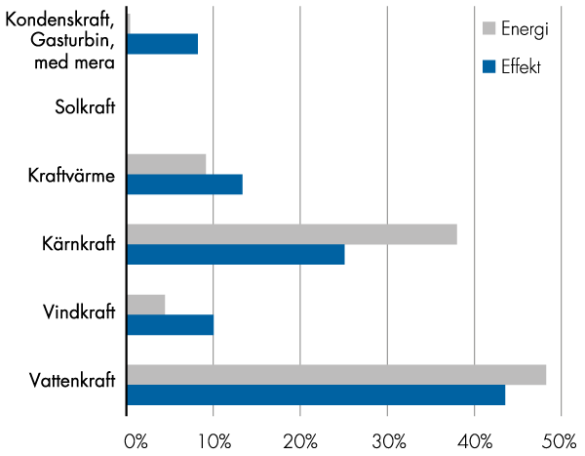
Elåret 2012
Fördelning av installerad effekt och årsenergi för olika kraftslag år 2012
Källa: Svensk Energi

Slide 22
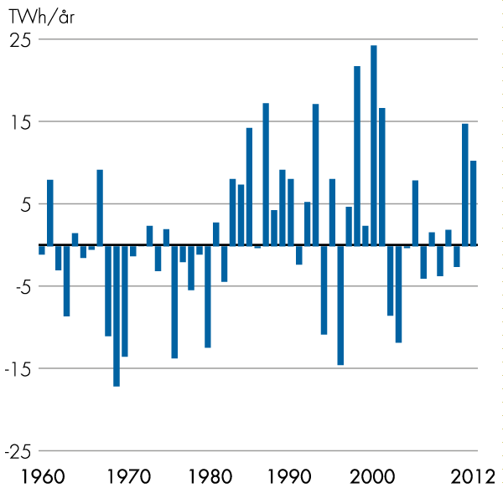
Elåret 2012
Tillrinningens variation i förhållande till normalårstillrinningen för åren 1960–2012
Källa: Svensk Energi

Slide 23
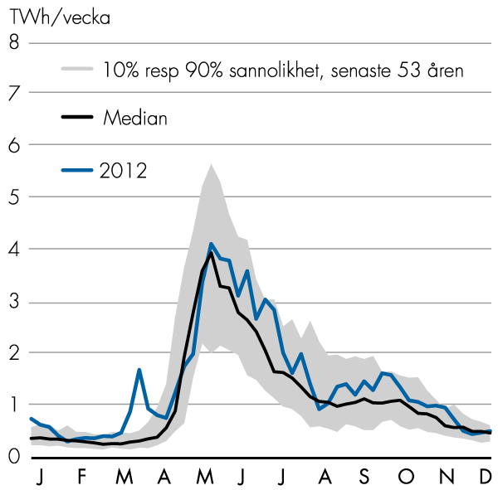
Elåret 2012
Tillrinningsvariation i de kraftproducerande älvarna
Källa: Svensk Energi

Slide 24
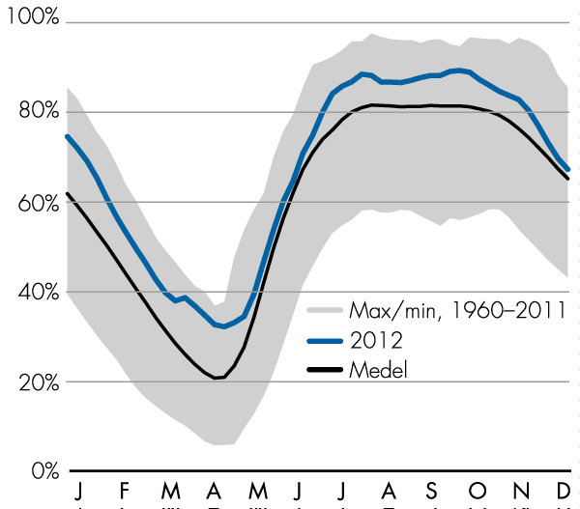
Elåret 2012
Regleringsmagasinens fyllnadsgrad
Källa: Svensk Energi

Slide 25
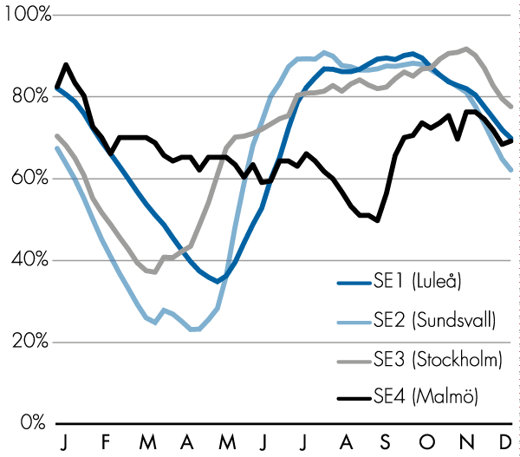
Elåret 2012
Regleringsmagasinens fyllnadsgrad
Källa: Svensk Energi

Slide 26
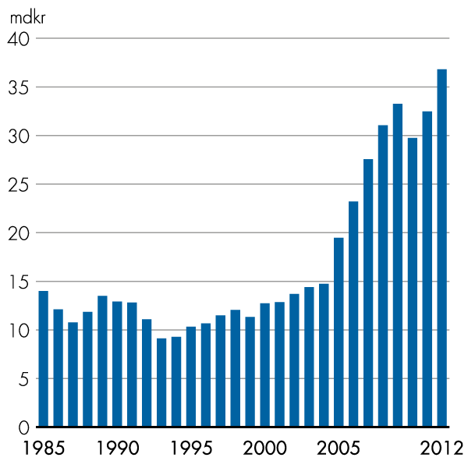
Elåret 2012
Energibranschens bruttoinvesteringar löpande priser
Källa: SCB

Slide 27
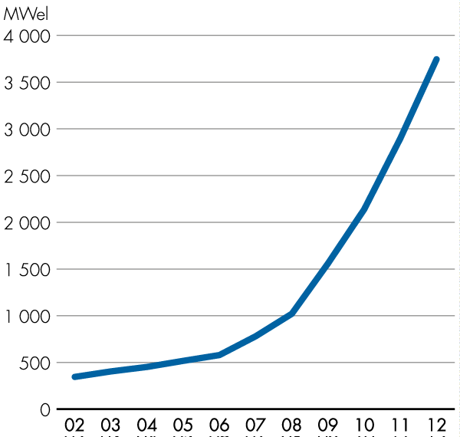
Elåret 2012
Vindkraftens installerade effekt i MW de senaste elva åren
Källa: Svensk Energi

Slide 28
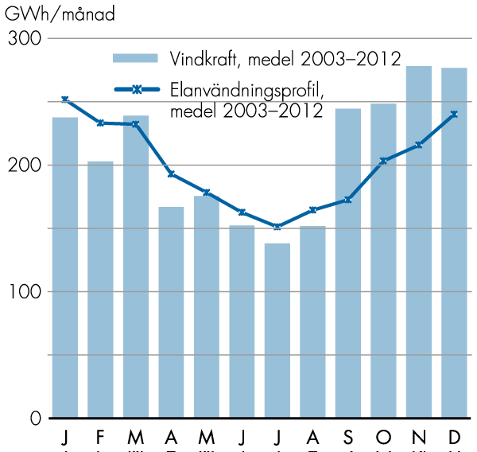
Elåret 2012
Månadsvis genomsnittlig elproduktion de senaste tio åren i relation till elanvändningsprofilen över året
Källa: Svensk Energi

Slide 29
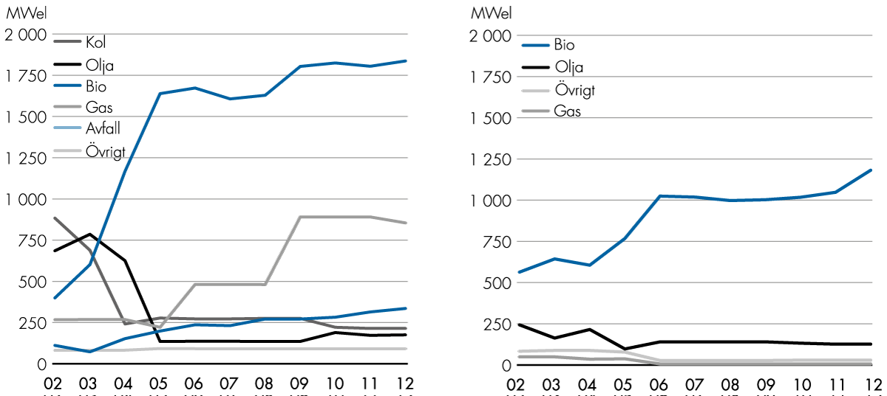
Elåret 2012
Installerad effekt i kraftvärmesystem i fjärrvärmen (till vänster), respektive i industriellt mottryck under åren 2002–2012
Källa: Svensk Energi

Slide 30
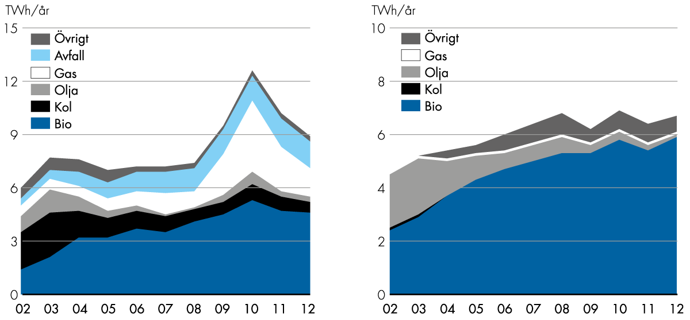
Elåret 2012
Elproduktion fördelad på bränslen i kraftvärmesystem i fjärrvärmen, respektive i industriellt mottryck under åren 2002–2012
Källa: Svensk Energi

Slide 31
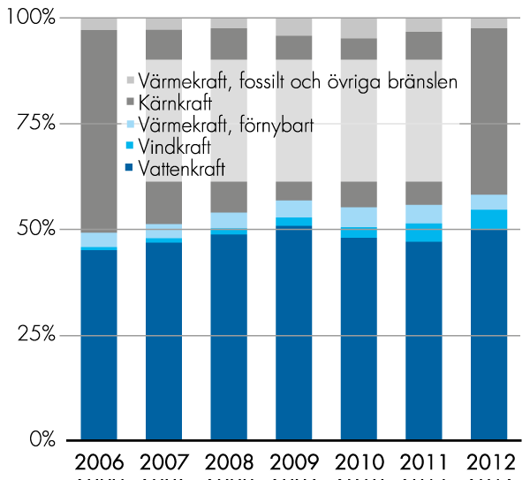
Elåret 2012
Utvecklingen av förnybar elproduktion åren 2006-2012
Källa: Svensk Energi

Slide 32
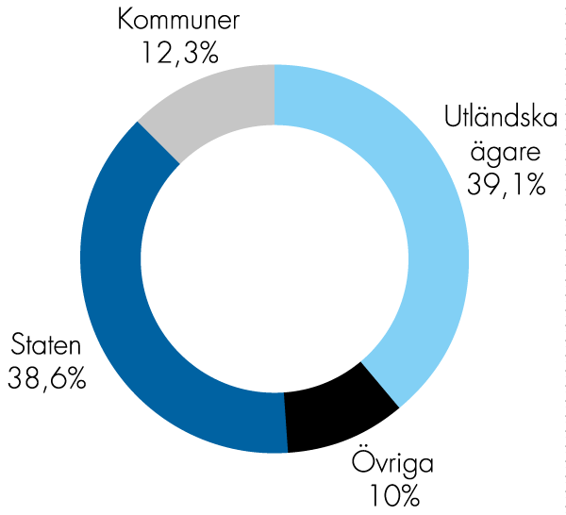
Elåret 2012
Ägande av elproduktion, värden för år 2012
Källa: Svensk Energi

Slide 33
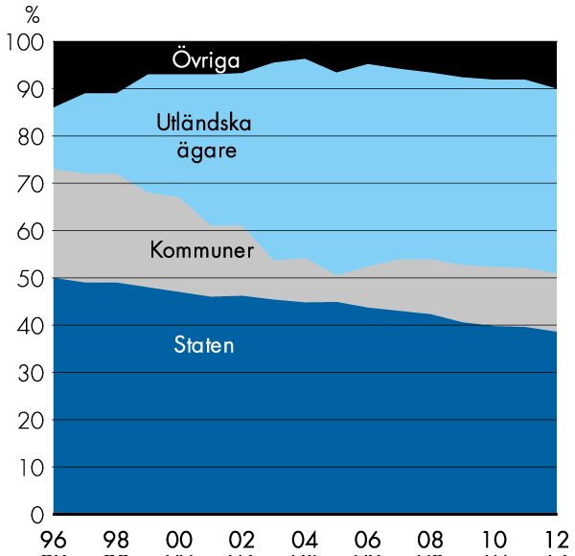
Elåret 2012
Ändring i ägande av elproduktion åren 1996–2012
Källa: Svensk Energi

Slide 34
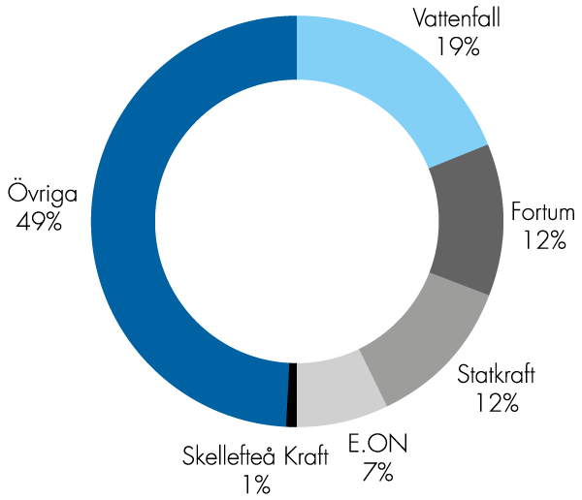
Elåret 2012
De fem största elproducenterna i Sverige och deras totala produktion i Norden år 2012
Källa: Svensk Energi

Slide 35
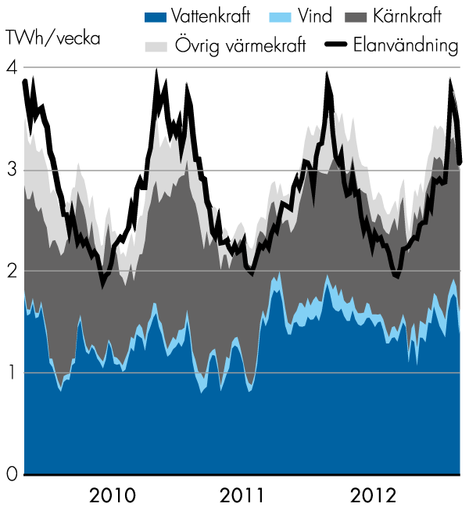
Elåret 2012
Elproduktion och elanvändning i Sverige under åren 2010–2012, TWh/vecka
Källa: Svensk Energi

Slide 36
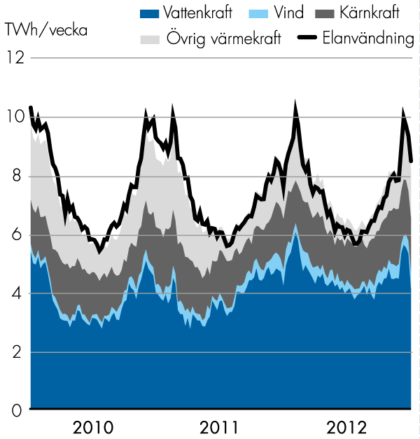
Elåret 2012
Elproduktion och elanvändning i Norden under åren 2010–2012, TWh/vecka
Källa: Nord Pool

Slide 37
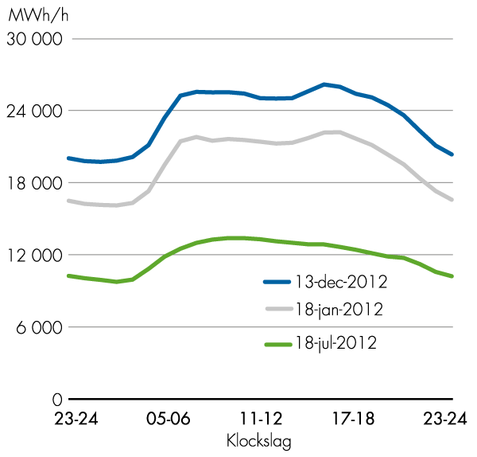
Elåret 2012
Profil över elanvändning för dygn med högsta elanvändning år 2012 respektive typdygn vinter och sommar
Källa: Svenska Kraftnät och Svensk Energi

Slide 38
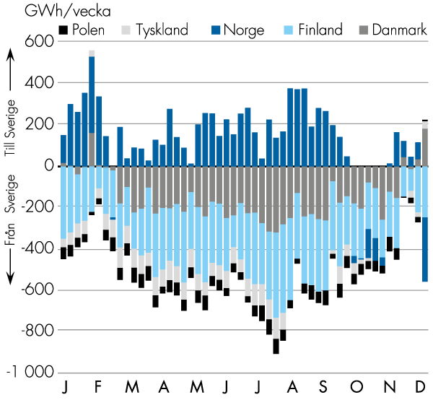
Elåret 2012
Nettoflöde av el per grannland till och från Sverige år 2012, GWh/vecka
Källa: Svenska Kraftnät

Slide 39
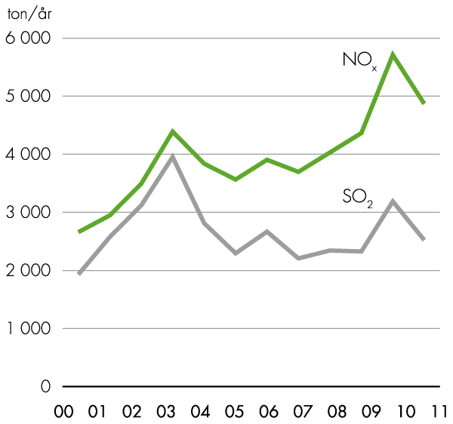
Elåret 2012
Utsläpp till luft från elproduktion av NOx och SOx år 2000−2011 i ton/år
Källa: SCB, Naturvårdsverket, Svensk Energi

Slide 40
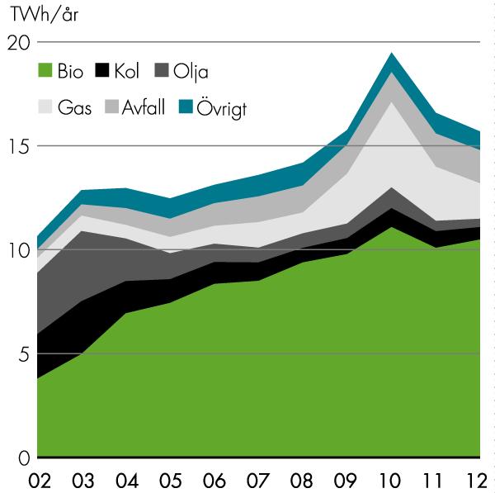
Elåret 2012
Elproduktion i kraftvärme- anläggningar, TWh
Källa: Svensk Energi

Slide 41
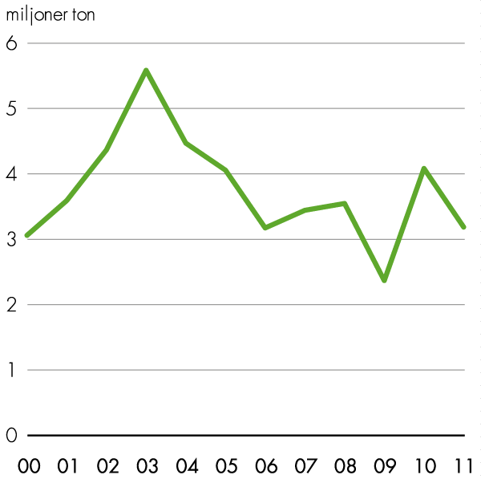
Elåret 2012
Utsläpp till luft från elproduktion av CO₂, år 2000−2011
Källa: SCB, Naturvårdsverket, Svensk Energi

Slide 42
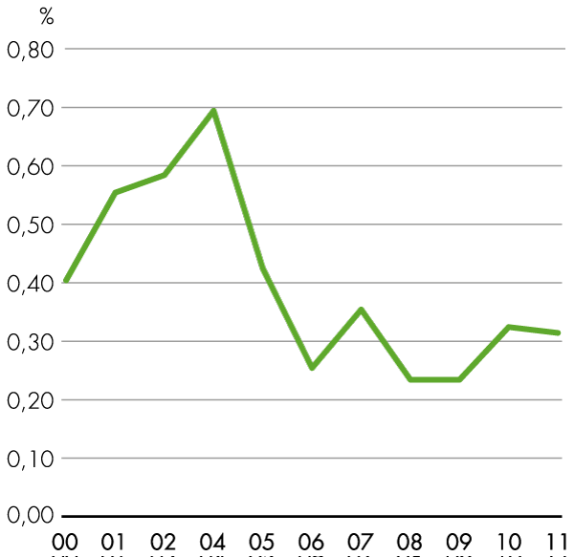
Elåret 2012
SF6-läckage (procent av total användning inom produktions- och elnätsverksamheten)
Källa: Svensk Energi

Slide 43
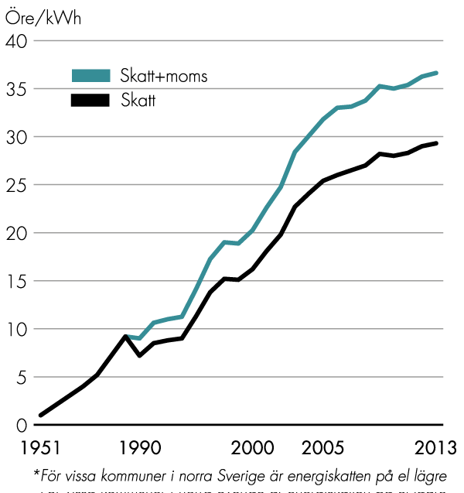
Elåret 2012
Elskattens*(energiskatten på el) utveckling sedan år 1951
Källa: SCB och Energimyndigheten

Slide 44
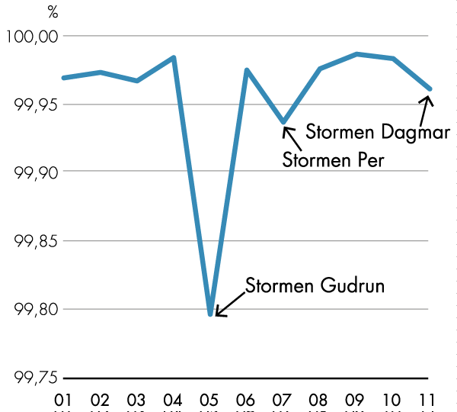
Elåret 2012
Leveranssäkerhet i de svenska elnäten
Källa: Svensk Energi

